Slide 1









Mến gửi quý thầy cô!
Bộ bài giảng Tiếng Anh 1 - 4 Global này được biên soạn bởi MsPham, là công sức lao động và là tâm huyết của MsPham. Vì vậy, khi đăng kí nhận bài giảng, quý thầy cô được tùy ý chỉnh sửa cho phù hợp mục đích giảng dạy của mình.
Tuy nhiên, mọi hình thức chia sẻ, trao đổi, mua bán, cho tặng bộ bài giảng này đều vi phạm và là ăn cắp.
Kính mong thầy cô cùng mình giữ gìn sự cao quý của nghề giáo và cùng nhau tôn trọng công sức của đồng nghiệp.
Trân trọng!
MsPham – 0936082789
Unit 10
Our summer holiday
Lesson 2 – Period 2

Slide 2
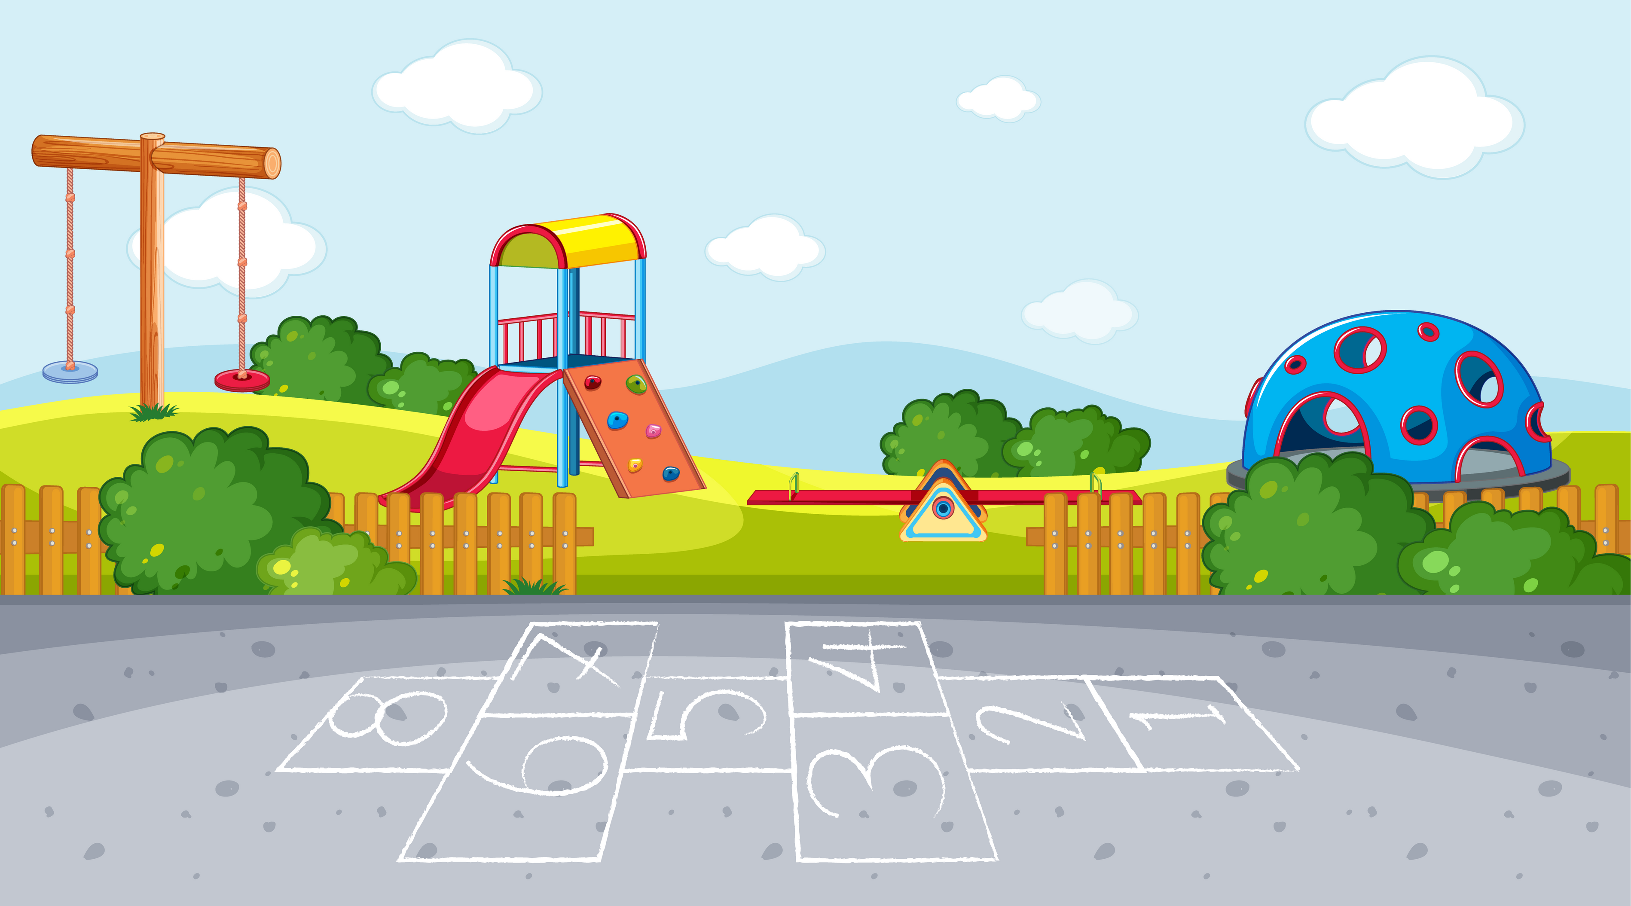



Mến gửi quý thầy cô!
Bộ bài giảng Tiếng Anh 1 - 4 Global này được biên soạn bởi MsPham, là công sức lao động và là tâm huyết của MsPham. Vì vậy, khi đăng kí nhận bài giảng, quý thầy cô được tùy ý chỉnh sửa cho phù hợp mục đích giảng dạy của mình.
Tuy nhiên, mọi hình thức chia sẻ, trao đổi, mua bán, cho tặng bộ bài giảng này đều vi phạm và là ăn cắp.
Kính mong thầy cô cùng mình giữ gìn sự cao quý của nghề giáo và cùng nhau tôn trọng công sức của đồng nghiệp.
Trân trọng!
MsPham – 0936082789
Warm-up

Slide 3

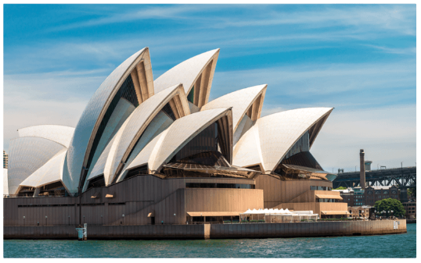




MsPham-0936082789
MsPham-0936082789
I was in Sydney.
Where were you last summer?
Next
Check

Slide 4
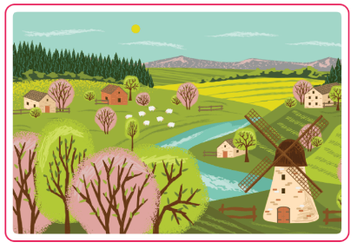
MsPham-0936082789
MsPham-0936082789
I was in the countryside.
Where were you last summer?
Next
Check

Slide 5


Mến gửi quý thầy cô!
Bộ bài giảng Tiếng Anh 1 - 4 Global này được biên soạn bởi MsPham, là công sức lao động và là tâm huyết của MsPham. Vì vậy, khi đăng kí nhận bài giảng, quý thầy cô được tùy ý chỉnh sửa cho phù hợp mục đích giảng dạy của mình.
Tuy nhiên, mọi hình thức chia sẻ, trao đổi, mua bán, cho tặng bộ bài giảng này đều vi phạm và là ăn cắp.
Kính mong thầy cô cùng mình giữ gìn sự cao quý của nghề giáo và cùng nhau tôn trọng công sức của đồng nghiệp.
Trân trọng!
MsPham – 0936082789
Review

Slide 6

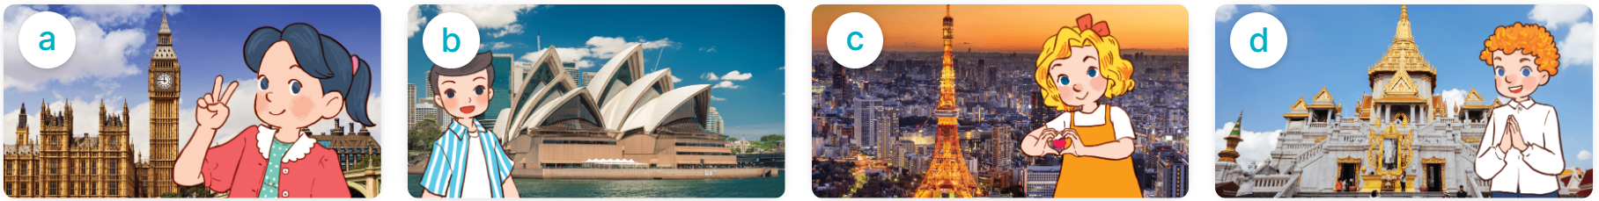
MsPham
0936082789
Where were you last summer?
I was in _________.
MsPham
0936082789
London
Sydney
Tokyo
Bangkok

Slide 7
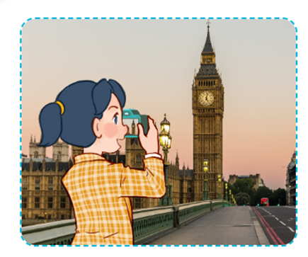

5
Look, complete and read.
1
A: Where were you last summner, Mai?
B: I was in ___________.
A: Is it a bog city?
B: ______, it is.
London
MsPham
0936082789
Yes
A: Where were you last summner, Nam?
B: I ______ in Sydney. Were you in Sydney, too?
A: ______, I wasn’t.
2
was
No

Slide 8
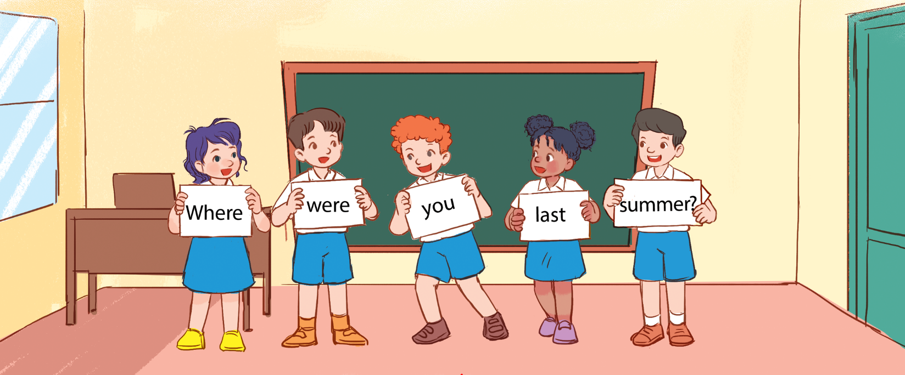
6
Let’s play.
Making sentences
MsPham
0936082789

Slide 9


No
,
.
wasn’t
I
Answer

Slide 10
you
Sydney
?
Were
in
Answer

Slide 11
No , I wasn’t .
Next

Slide 12
Mến gửi quý thầy cô!
Bộ bài giảng Tiếng Anh 1 - 4 Global này được biên soạn bởi MsPham, là công sức lao động và là tâm huyết của MsPham. Vì vậy, khi đăng kí nhận bài giảng, quý thầy cô được tùy ý chỉnh sửa cho phù hợp mục đích giảng dạy của mình.
Tuy nhiên, mọi hình thức chia sẻ, trao đổi, mua bán, cho tặng bộ bài giảng này đều vi phạm và là ăn cắp.
Kính mong thầy cô cùng mình giữ gìn sự cao quý của nghề giáo và cùng nhau tôn trọng công sức của đồng nghiệp.
Trân trọng!
MsPham – 0936082789
Thank you!

